Slide 1

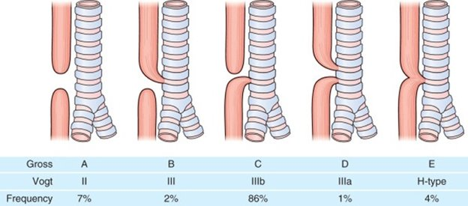
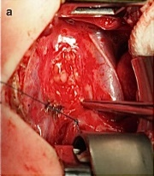
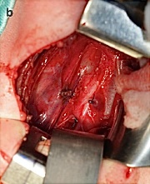
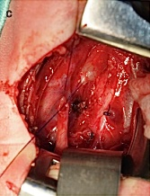
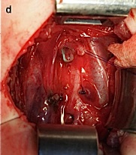
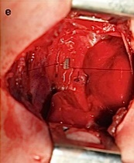
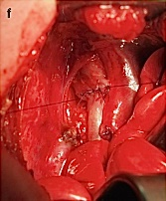
Современные методы диагностики и хирургического
лечения атрезии пищевода у детей
Балгабаева Д. Г. Қалабаева М. М.
АО«Научный центр педиатрии и деткой хирургии» Алматы, Казахстан
Актуальность: Атрезия пищевода (АПП) с трахеопищеводным свищом или без него представляет собой набор жизнеугрожающих, относительно редких врожденных аномалий, встречающееся у одного из 2600 новорожденных. Атрезия пищевода — это нарушение развития, при котором верхняя и нижняя части пищевода не соединяются. Заболеваемость остается высокой, у многих пациентов развиваются осложнения, включая несостоятельность/стриктуру анастомоза и гастроэзофагеальную рефлюксную болезнь (ГЭРБ).
Атрезия пищевода (АПП) была впервые описана в 1670 году Дёрстоном, который задокументировал наличие верхнего пищеводного кармана у сиамского близнеца женского пола с торакопагом. В 1697 году Томас Гибсон представил первое подробное описание классического слепо заканчивающегося верхнего кармана в сочетании с дистальным ТЭП.
Цель: Проанализировать хирургичсекое лечение атрезии пищевода у новорожденных.
Классификация атрезии пищевода по R. Gross (1953)
Материалы и методы: В Научном Центре Педиатрии и Детской хирургии с 2019 по 2024 год в отделение неонатальной хирургии лечились 32 (100%) пациентов с различными видами атрезии пищевода. В пренатальном периоде все 32 беременные женщины прошли скрининговое ультразвуковое исследование (УЗИ). В ходе этих исследований у 60% обследованных беременных женщин была диагностирована атрезия пищевода плода. Эти дефекты были обнаружены между 4-й и 12-й неделями беременности.
Результаты исследования: 29 (90,6%) больным в новорожденном возрасте было проведено хирургическое лечение в Научном Центре Педиатрии и Детской хирургии. Возраст детей, перенесших операцию, варьировался от 2-х дней до 5-ти дней. У 100% пациентов была диагностирована аспирационная пневмония. 3 (9,4%) детей, которые не получили оперативного лечения умерли из-за позднего поступления и сопутствующих множественных пороков развития (ассоциация VACTERL). Кроме того, 6 (18,7%) детей, которые получили хирургическое лечение умерли по причине полиорганной недостаточности.
Хирургическое лечение
Виды операции | N=29 | %
ВНУТРИГРУДНАЯ ЭЗОФАГО-ЭЗОФАГОАНАСТОМОЗ | 22 | 75,9
ЭЗОФАГОСТОМА И ГАСТРОСТОМА | 7 | 20,6
УСТРАНЕНИЕ СВИЩА ПИЩЕВОДА, НЕ УТОЧНЕННАЯ ИНАЧЕ | 1 | 3,44
ПОРЧАЯ ЛАПАРОТОМИЯ | 1 | 3,44
Осложнения
атрезия
проксимального
конца
пищевода
дистальный
конец
пищевода
Нижний
трахео-пищеводный
свищ
зонд
зонд
передняя стенка
пищевода
задняя стенка
пищевода
анастомоз
Атрезия пищевода остается одной из тяжелых врожденных аномалий, сопровождающейся высоким риском послеоперационных осложнений и летальности. Ранняя диагностика и хирургическое лечение атрезии пищевода снижает риск развития осложнении и смертности. По результатам наблюдения в Научном центре педиатрии и детской хирургии 29 (90,6%) новорожденным пациентам проведена операция. У выживших в 70% случаев наблюдались осложнения, выражающиеся в формировании стриктуры в послеоперационный период. Все эти пациенты прошли курс лечебно-калибровочного бужирования пищевода. Эти данные подчеркивают важность своевременной диагностики и раннего хирургического вмешательства, что существенно снижает риск неблагоприятных исходов. Улучшение качества ранней диагностики и ведения послеоперационного периода является ключевым направлением повышения эффективности лечения атрезии пищевода.

